Slide 1
Отчёт по лабораторной работе №6
Выполнили:
Ремигайло Е.В.
Левин В.М.
Проверили:
Профессор, д.т.н. Сидоренко Валентина Генадьевна
доцент, к.т.н. Сафронов Антон Игоревич

Slide 2
Оглавление
Регулярные выражения (re)…………………………………………………………………. 3
Входные данные…………………………………………………………………………………... 4
Исходный файл………………………………………………………………………………….…. 5
Решение………………………………………………………………………………………………... 6
Описание логики скрипта………………………………………….……………….………… 7
Результат выполнения программы ……………………………………….…………….. 8
Ошибки ………………………………………………………………………………………………… 9
Выводы………………………………………………………………………………………………… 10

Slide 3
Регулярные выражения (re)
re – последовательность символов, которая задаёт шаблон поиска в текстовых строках (для этого используется специальный синтаксис описания маски)
Регулярные выражения нужны, чтобы:
Поиск по шаблону (Найти все строки, соответствующие заданной маске)
Валидация данных (Проверить формат email, телефона, даты )
Извлечение информации (Вычленить нужные подстроки из большого текста)
Замена текста (Заменить найденные вхождения на другой текст)

Slide 4
Входные данные
Файл dev.txt (3.9 Мб) – это большой текстовый файл, содержащий смешанные данные (адреса, даты, города и т.д.).
В нашем варианте (15) требуется Найти названия всех городов, признаком является наличие слова «Town», а ограничителями — запятые с двух сторон.

Slide 5
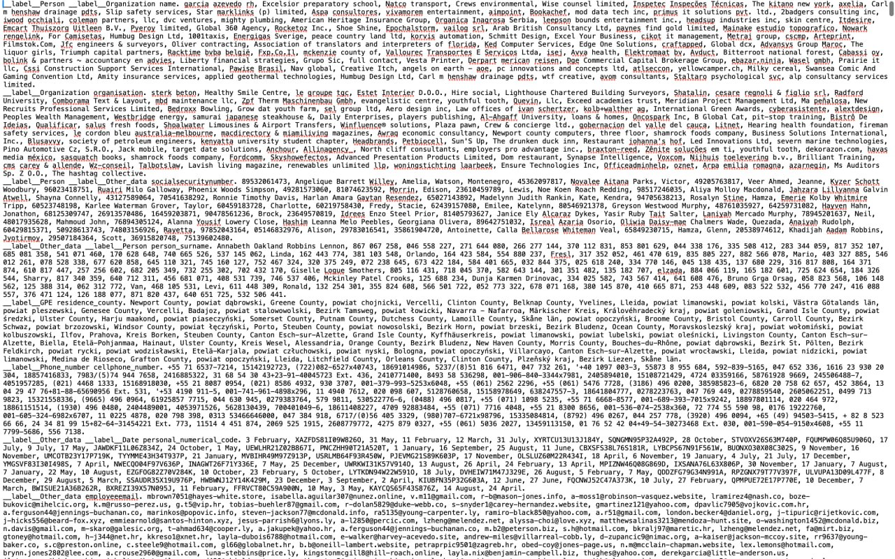
Исходный файл

Slide 6
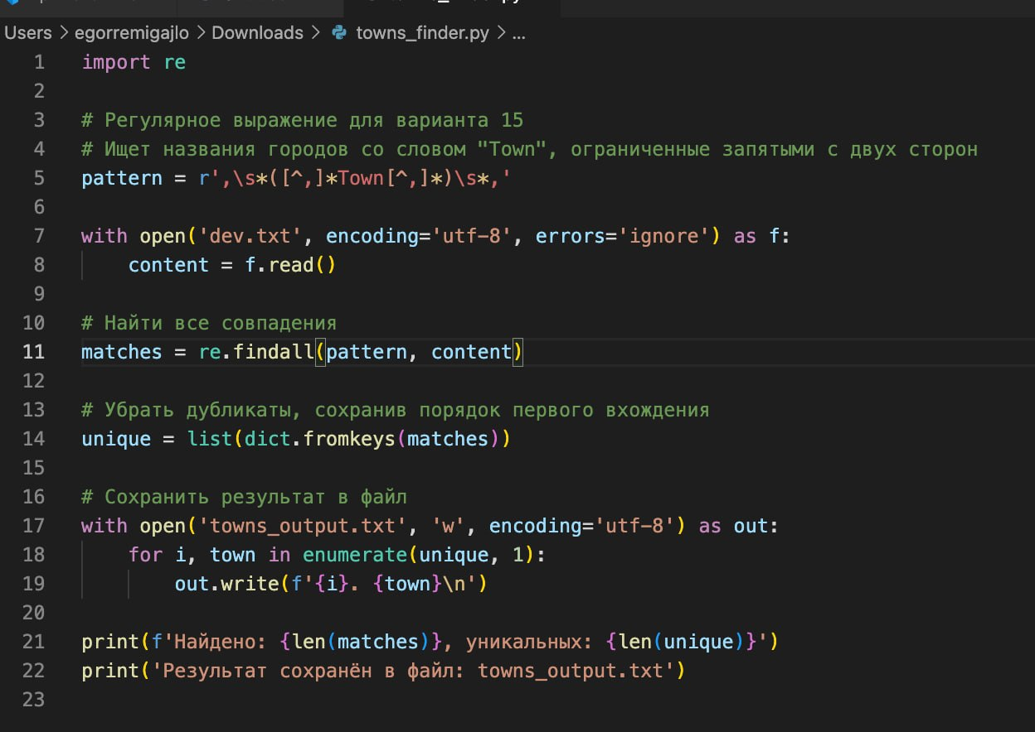
Решение
Регулярное выражение
Код на python

Slide 7
Описание логики скрипта
7
,\s*
Запятая + необязательные пробелы — левый ограничитель
([^,]*
Начало группы захвата: любые символы кроме запятой (0 или более)
Town
Обязательное ключевое слово «Town»
[^,]*)
Продолжение группы: любые символы кроме запятой (0 или более)
\s*,
Необязательные пробелы + запятая — правый ограничитель
dict.fromkeys(matches) — удаляет дубликаты, сохраняя порядок первого вхождения (Python 3.7+)

Slide 8
Результат выполнения программы
8
388
92
dev.txt
Всего найдено
совпадений
Уникальных
названий городов
Входной
файл
Консольный вывод программы
$ python towns_finder.py Найдено: 388, уникальных: 92 Результат сохранён в файл: towns_output.txt
Фрагмент файла towns_output.txt
1. Greentown 2. Old Townside 3. Newtown 4. Riverside Town 5. Townville ...

Slide 9
Ошибки первого и второго рода
9
Ошибки 1-го рода (ложные срабатывания)
Ошибки 2-го рода (пропуски)
Шаблон может извлечь строки, содержащие «Town» как часть обычного слова: Пример: , Downtown, → "Downtown" — не является отдельным городом , Townhouse, → архитектурный термин, не топоним Причина: шаблон не различает «Town» как корень слова и как самостоятельный топоним.
Программа пропустит корректные названия в случаях: Нет ограничивающих запятых: Если запись в начале или конце строки без запятой с одной стороны Написание строчными буквами: , greentown, — не совпадёт (шаблон чувствителен к регистру) Нестандартный разделитель:
; Greentown; — точки с запятой не являются ограничителями

Slide 10
Выводы
1) В ходе выполнения работы разработано регулярное выражение для поиска названий городов, содержащих слово «Town», с ограничителями-запятыми в файле dev.txt.
2) Итоговый скрипт на языке Python успешно обрабатывает входной файл объёмом ~4 МБ, автоматически устраняет дубликаты и формирует структурированный файл towns_output.txt.
3) Установлено, что разработанный алгоритм допускает ошибки первого рода (ложные срабатывания на слова с «Town» как частью корня) и ошибки второго рода (пропуски при нестандартных ограничителях или написании строчными буквами).
4) Реализованный подход подтвердил эффективность регулярных выражений для автоматизированного извлечения топонимов из неструктурированных текстовых данных.

